Slide 1
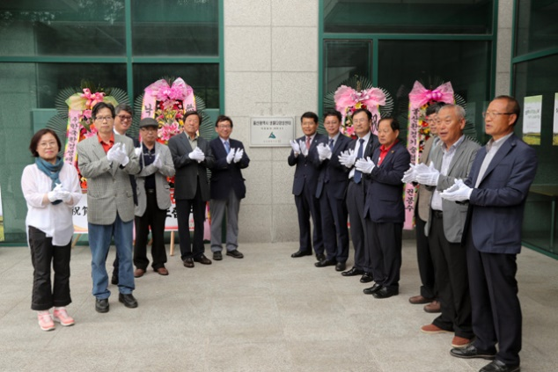
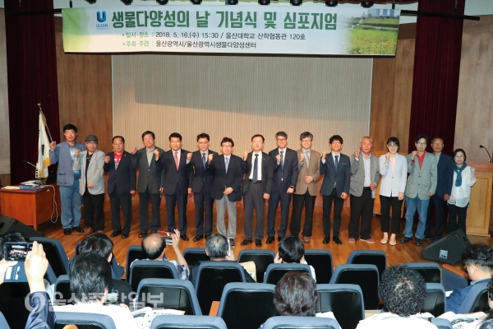
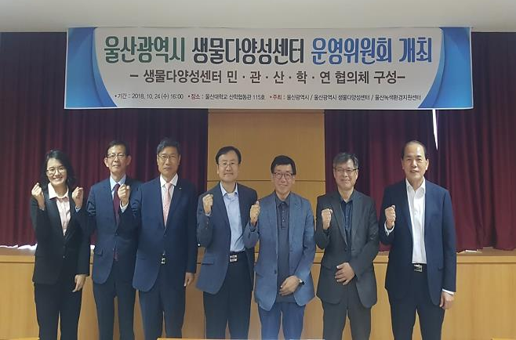
울산생물다양성센터
Ulsan Biodiversity Center
전국 지자체 최초 설립 운영되는 울산광역시 생물다양성센터는 울산시 생물다양성 전략의 이행과 평가를 전담하고 생물다양성 및 생물자원을 체계적이고 종합적으로 관리할 수 있는 전문기관으로 모든 생물자원들을 연구 조사하여 목록화하고 시민들이 참여하는 보전활동과 전문가 양성 프로그램 등을 운영하며 생물자원을 활용한 생태관광 콘텐츠를 개발하고 활성화 하는데 목적이 있다.
2018. 04. 05 울산광역시 생물다양성 센터 운영 위〮 수탁 협약 체결
2018. 05. 16. 생물다양성의 날 기념식 및 심포지엄 개최
2018. 10. 24. 민 〮 관 〮 산 〮 학 〮 연 운영위원회 개최

Slide 2
울산생물다양성센터의 기능
정보의 수집 및 관리
- 생물자원과 관련한 모든 자료를 수집, 데이터 베이스화하여 체계적으로 관리
생물자원 조사 및 보전활동
주요서식처의 정기적인 생물종 조사와 보전활동을 시민과 함께 추진
시민교육 홍보
학술행사, 생물다양성 탐사, 대시민 정보공개 등을 수행
연계 교류 네트워크 구축 및 연구개발
국내외관련기관과 연계 교류 협력 체계를 구축
연구개발 및 인력 양성
- 생물다양성 보전 증진을 위한 연구와 전문가 양성 교육 프로그램 운영 등을 수행

Slide 3
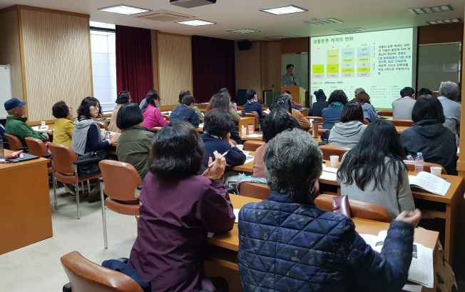
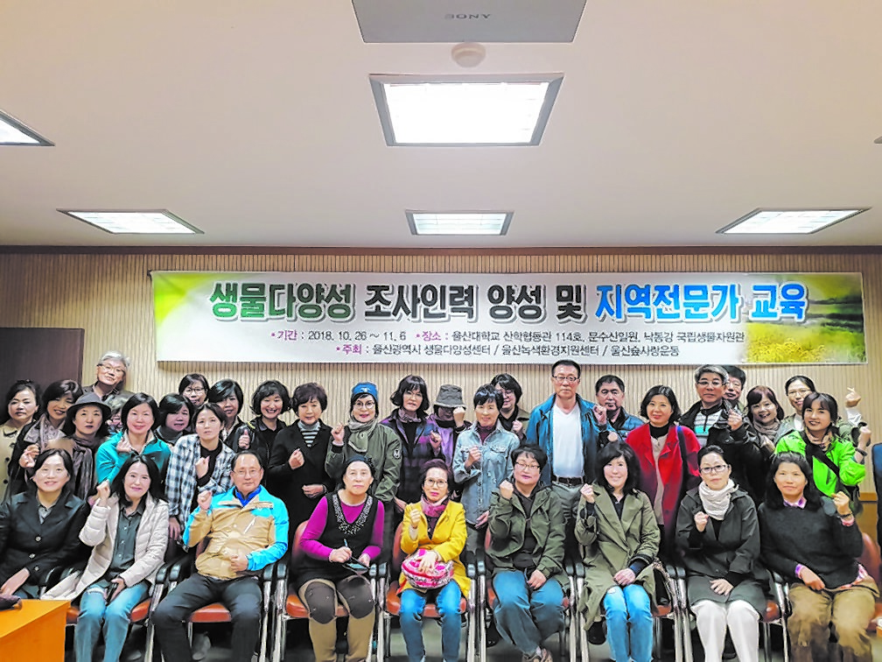
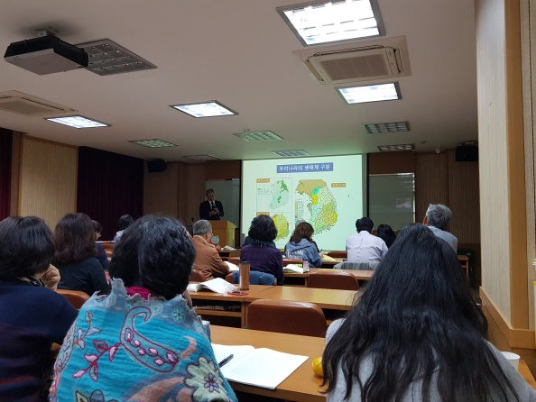
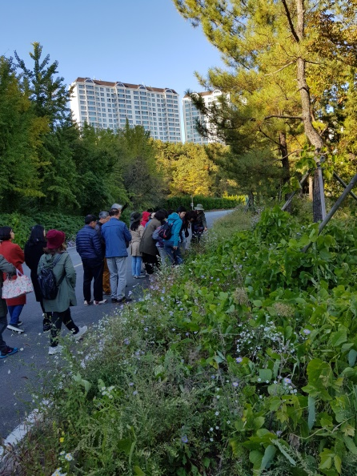
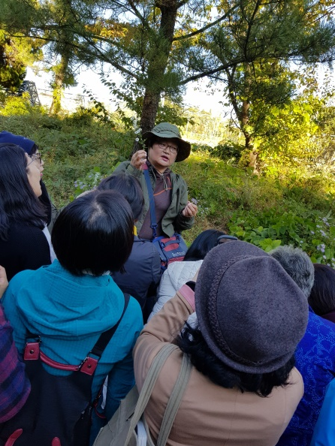
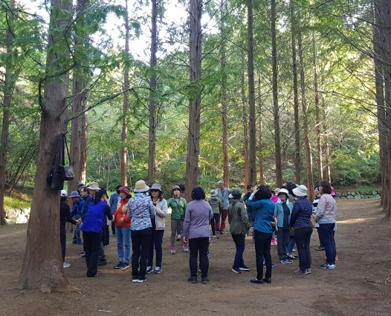
생물다양성연구조사 사업
생물다양성 교육
-울산광역시 자연환경 기초조사교육
-기초 생태조사교육
-생물 다양성조사 인력양성 교육강좌개설
-선진지 견학 및 활동지원
-생물다양성 보전방안 마련

Slide 4
생물종 목록 구축 사업
생물다양성 연구조사사업으로 얻어진 결과를 바탕으로 대상지역에 대한 서식지 실태, 생물상 목록, 지도, 사진자료와 각 지역의 생물종에 대한 개별정보를 표준화 작업을 거쳐 목록을 구축 〮 활용한다.
보전지역을 생태적인 방법을 이용하여 효율적인 관리수단으로 활용
보전의 우선순위를 정하는 정책자료로 활용
종의 보전 및 복원에 관한 자료로 활용
생물산업을 위한 기본자료로 활용
생물 다양성 홍보 사업
생물다양성에 대한 시민의식을 증진하고 생물다양성 행동실천을 위한 단일 창구를 마련함으로써 생물다양성의 모든 결과를 통합하여 기록 〮보전 〮공개 할 수 있는 체계를 마련하고 홍보 〮공개함으로써 시민의 지속적인 관심과 참여를 유도한다.
언론보도,홈페이지 활용 홍보
생물다양성 센터 심포지엄 개최

